Slide 1
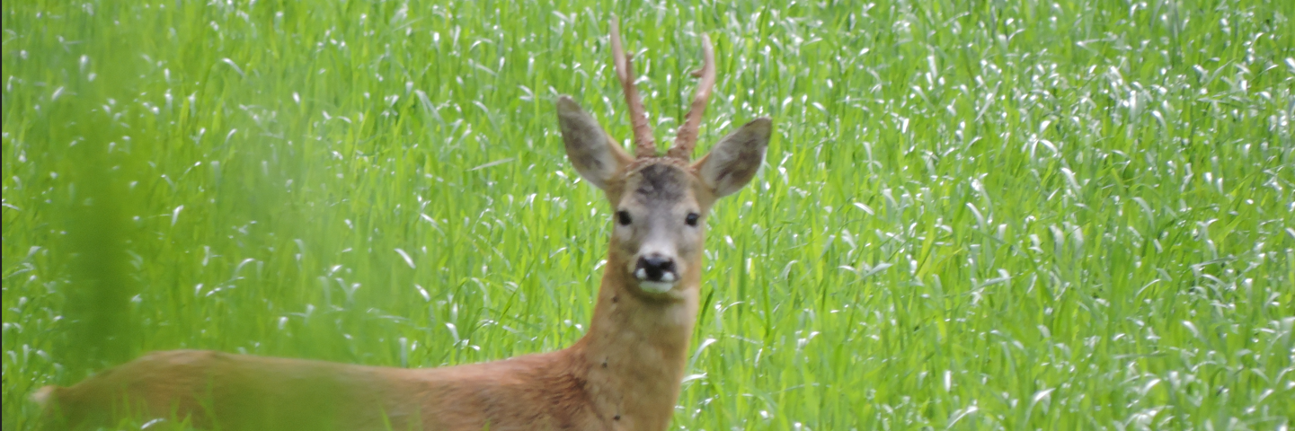
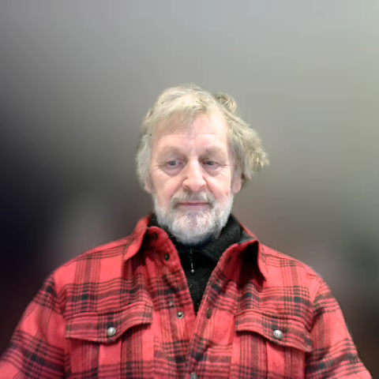
Eksamenstrim til jegerprøven Kapittel 5 Hjortevilt

Slide 2
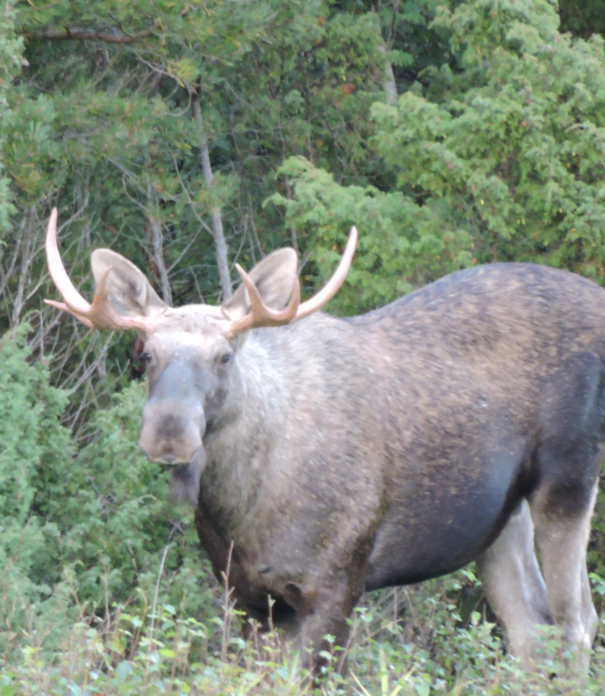
1 Hvilke hjorteviltarter har vi i Norge?
Elg, hjort, rådyr, villrein og litt dåhjort
Elg, hjort og villrein
Elg, hjort, villrein, hvithalehjort og rådyr
I Norge fins elg i hele landet, hjort over det meste av landet, rådyr mangler i deler av Vestlandet og Nordnorge og villrein i flere høyfjellsområder sør for Trøndelag. Vi har noen dåhjorter helt sør i Norge mot svenskegrensen. De er sluppet løs fra oppdrett. I andre europeiske land har de importert hjortevilt fra andre deler av verden.

Slide 3
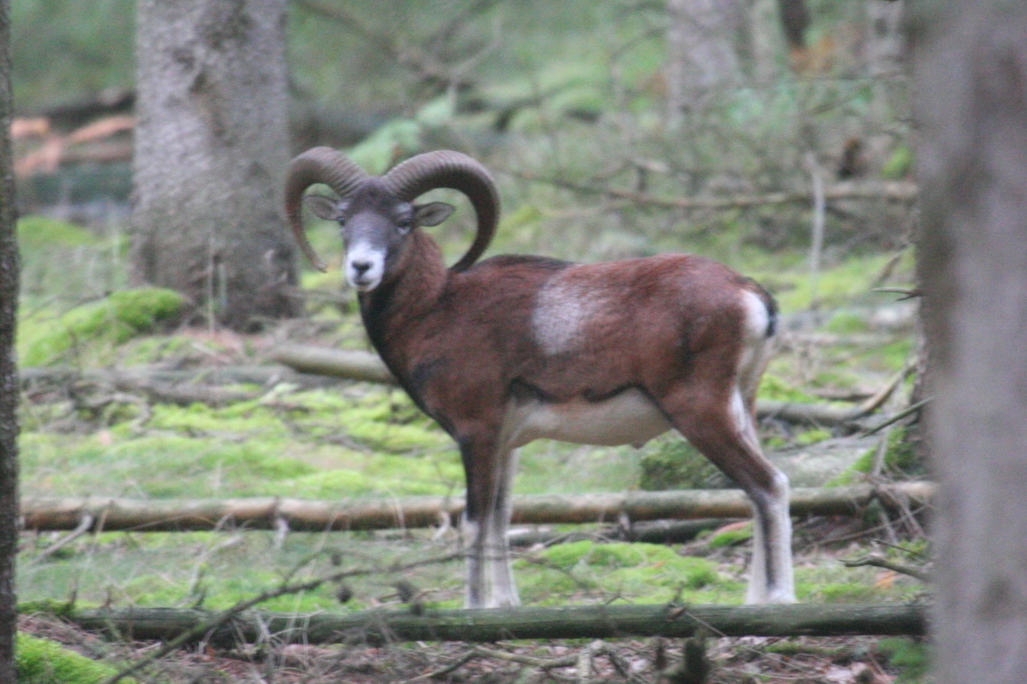
2 Hvilken hjorteviltarter skytes det flest av i Norge?
Elg
Hjort
Villrein
Rådyr
De siste årene har det blitt skutt mest hjort.- ca 44.000 er felt. De fleste blir felt fra Rogaland til Trøndelag. Vekten på hjortene har gått ned de siste tiårene. Det kan skyldes at det er for lite beite, klimaendringer eller andre årsaker. Kommunene har økt antallet fellingstillatelser for å redusere stammen. Bildet er av en muflon. Det er en villsauart og ikke et hjortedyr. Muflon er jaktbar i Norge, da det er uønsket art. Det fins knapt mufloner i landet.

Slide 4
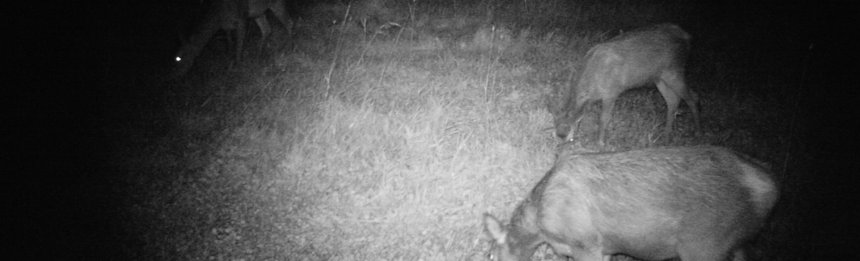
3 Hvor mange kalver får hjortekoller i gjennomsnitt årlig?
1
1.2
2
Hjortekoller får bare en kalv årlig. Noen ganger ser du koller med to kalver. Den er da sammen med kalven fra i fjor, eller en annens kolles kalv.

Slide 5
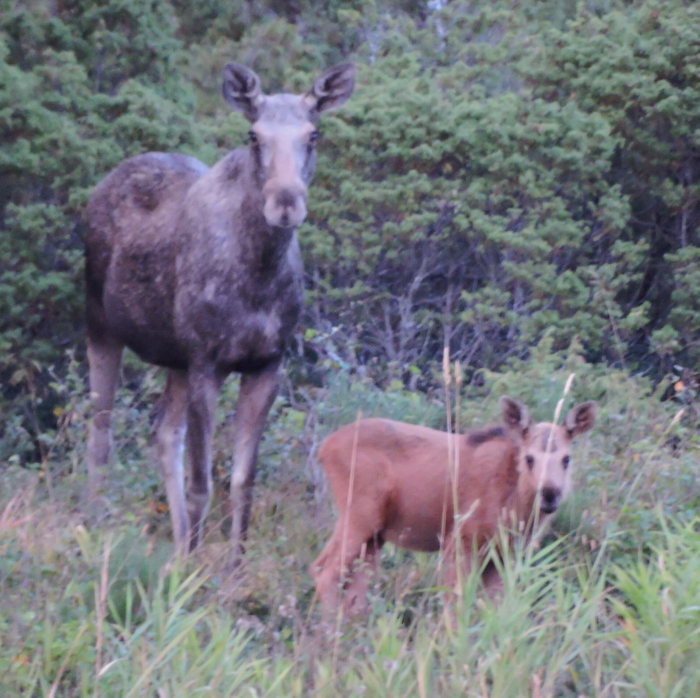
4 Hvor mange kalver får elgkuer i gjennomsnitt i løpet av et år?
1
1.2
1.4
Elgkyr får vanligvis en kalv første gangen de kalver. Deretter får mange elgkuer to kalver resten av året. Gjennomsnittlig får elgkuer 1.4 kalver i et godt terreng årlig. I et terreng med lite mat er elgkuene eldre når de får første kalv og de får ofte bare en kalv. I slike områder blir det færre elger å skyte.

Slide 6
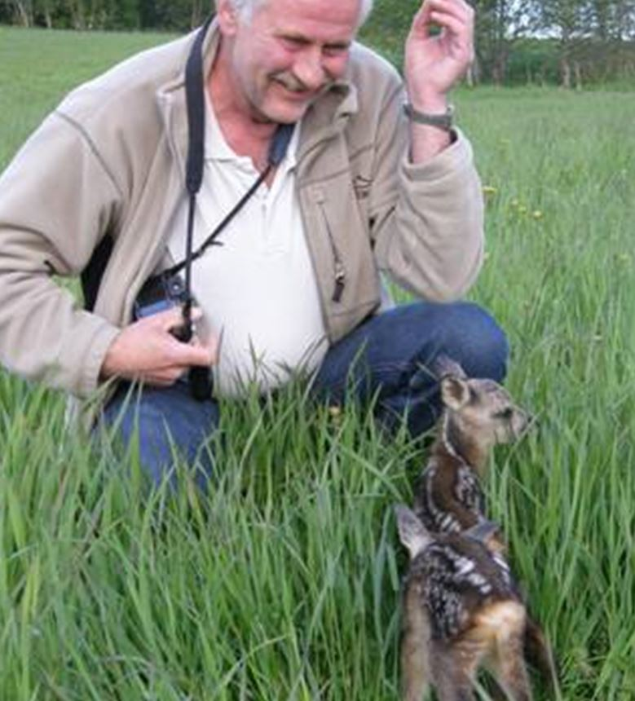
5 Hvor mange kje får rågeiter årlig i et godt terreng?
1
2
2.4
Bildet vise to av tre kje som ble født på nabomarka her. Et var svakelig og døde, men to vokste opp. Rågeiter får ofte mellom 2 og tre kje. Gjennomsnittet i et godt rådyrterreng en 2.4 kje pr geit årlig. Da vokser bestanden fort. Mange rådyr dør i løpet av vinteren dersom snøen i lengre perioder når opp over buken.

Slide 7
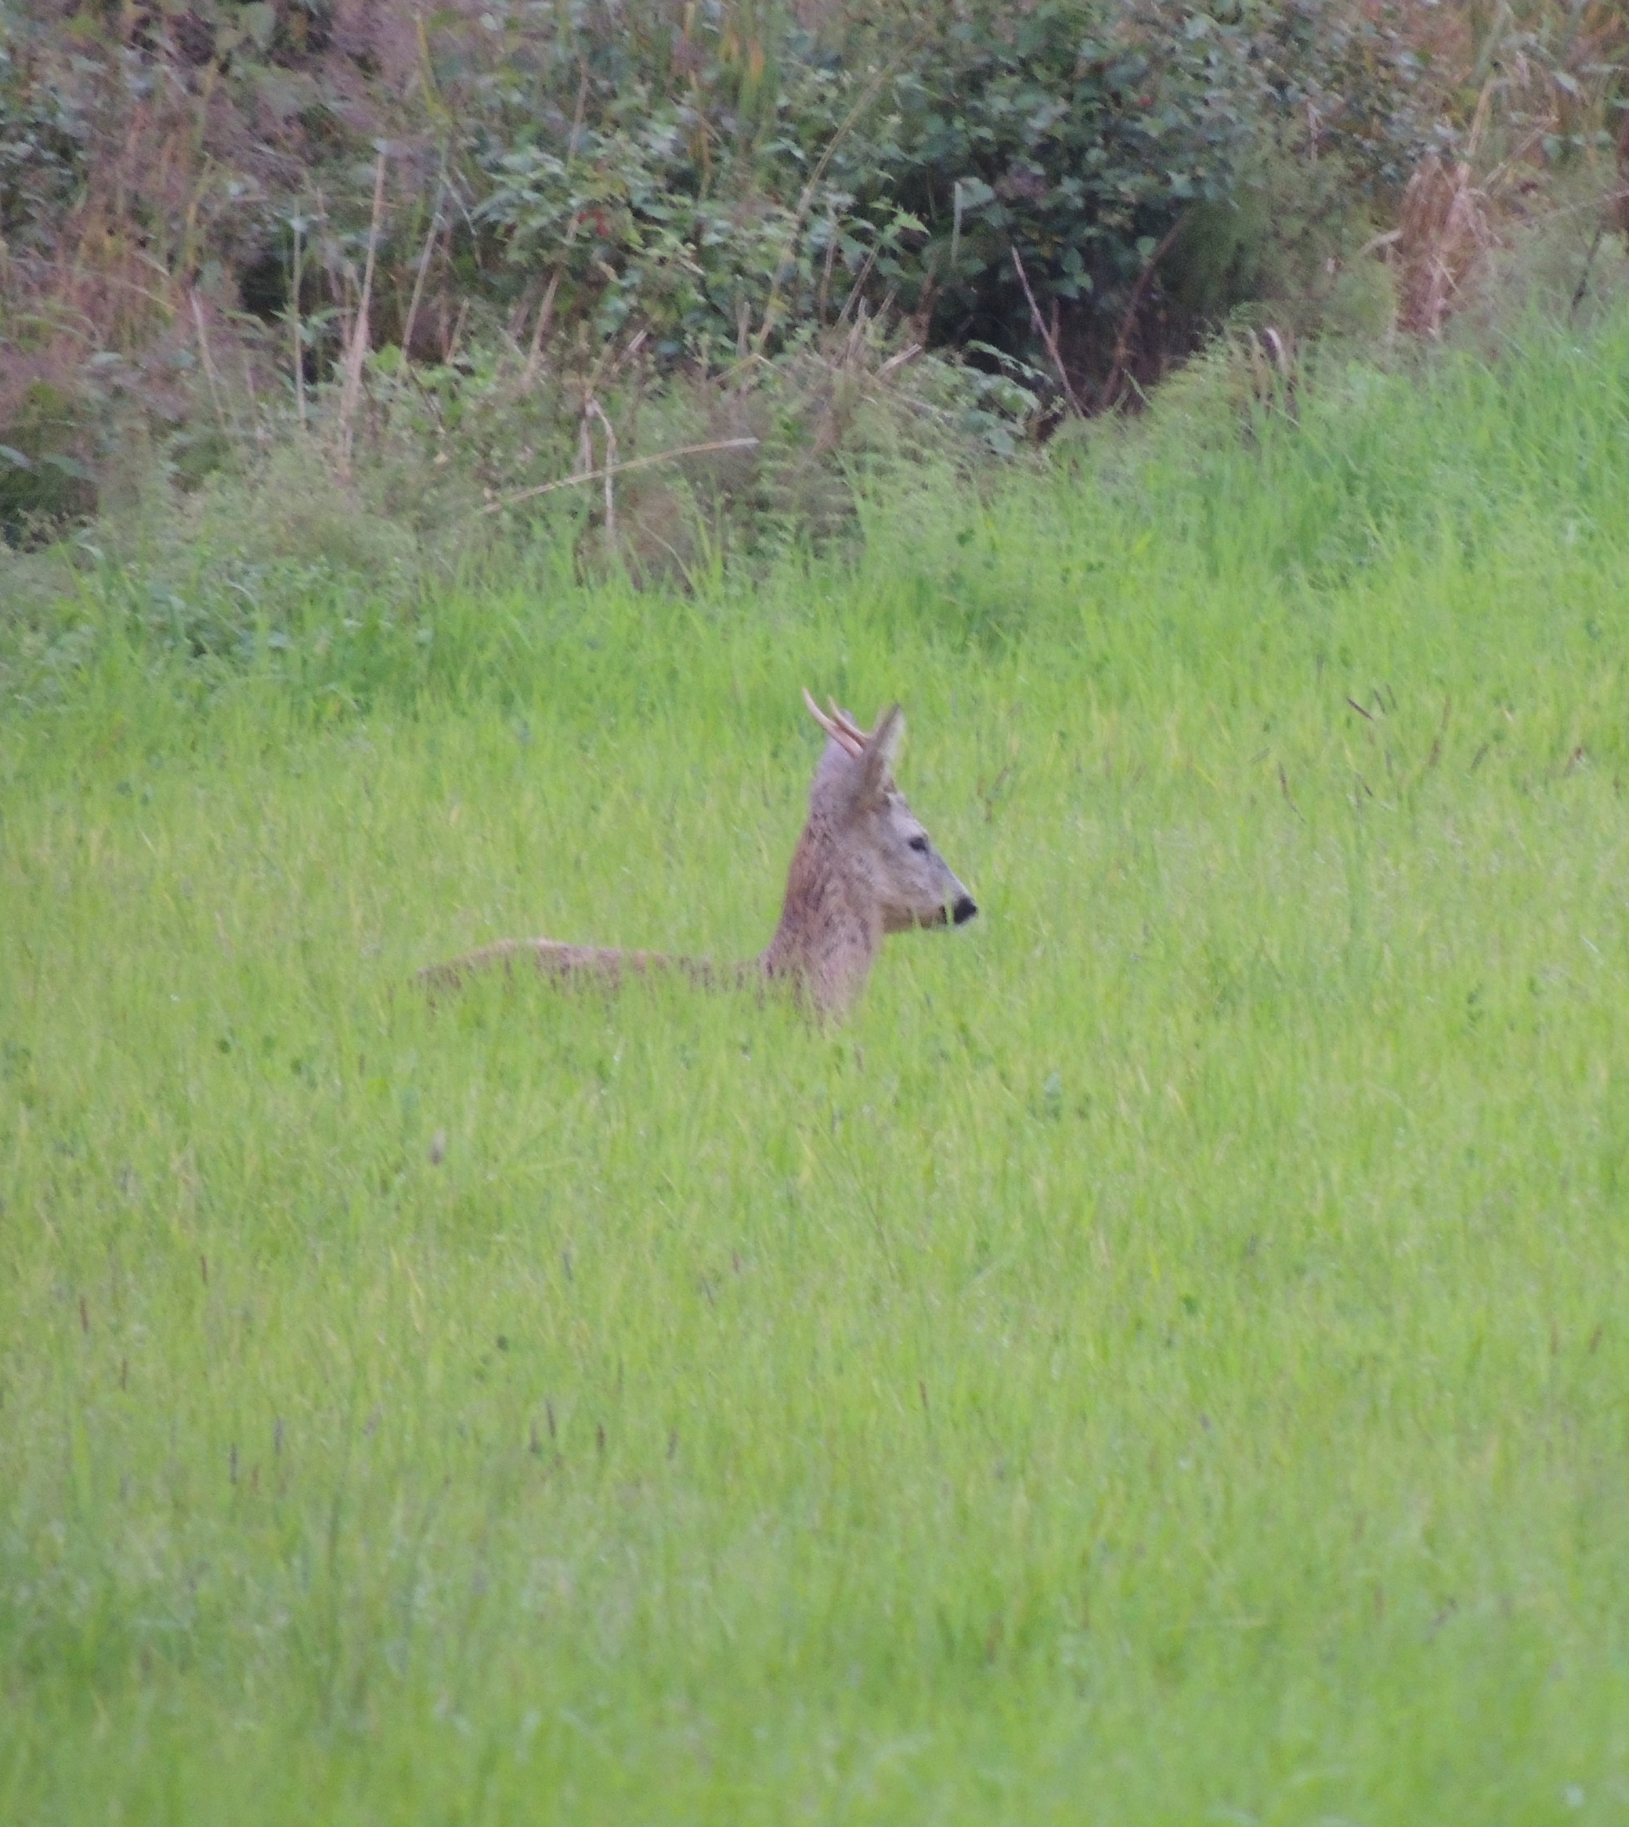
6 Kan hjortevilt svømme?
Ja
Nei
Alle hjorteviltarter er gode svømmere. Elg og hjort kan svømme et par kilometer under gode forhold. Hjorteviltet har to typer hår,- dekkhår og ullhår. Dekkhårene er dyras "regnfrakk" mens ullhåra er varmelaget. Hjorteviltet har utrolige mengder ullhår. Når de svømmer ligger det masse små luftbobler i ullhårlaget. Det fungerer som en slags flytevest. Villreinen har i tillegg hule dekkhår, og da flyter de enda bedre. Jeg har flere ganger sett hjortevilt som legger på svøm for å unngå jegere.

Slide 8
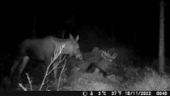
7 Ser du at elgoksen ligger og tygger. Hvorfor gjør den det?
Den har funnet en godbit med god smak som den suger på.
De er drøvtyggere og tygger maten flere ganger.
Oksen tygger ikke egentlig. Den prøver bare å presse maten lengre ned i magen.
Hjorteviltet har tre mager og er drøvtyggere. De gulper opp maten igjen og tygger den en gang til for å få med seg mer av næringsinnholdet. Innimellom beiteperiodene legger hjorteviltet seg og drøvtygger et sted i nærheten av beitet. Etter en stund reiser de seg og kommer tilbake til beitet. Det er da du må sitte på post og vente.

Slide 9
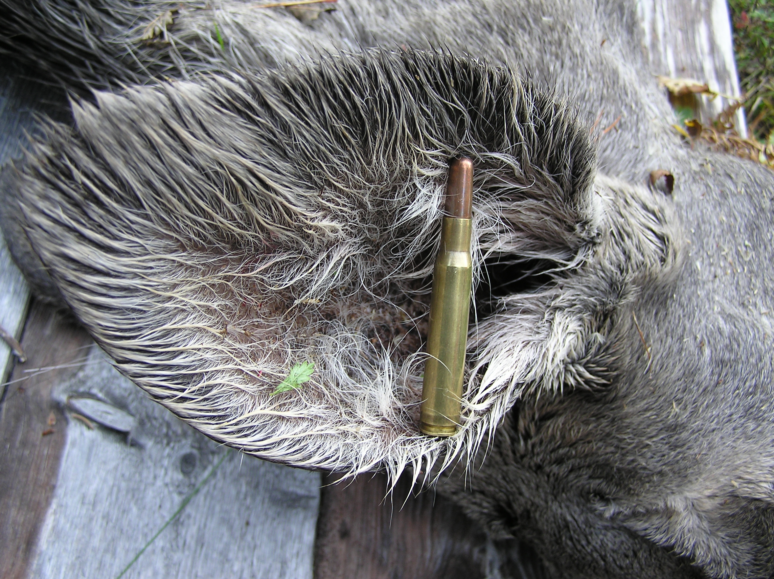
8 Hvilke av hjorteviltets sanser er bedre enn våre?
Synet
Romsansen
Luktesans og hørsel
Hjorteviltet er fargeblinde. De ser bevegelse, men ser i liten grad jegere som sitter helt rolig. Luktesansen og hørselen er vesentlig bedre enn vår. Det må vi ta hensyn til når vi jakter. Du må bevege deg stille mot vinden. Bildet er av et elgøre med en 30.06 patron i. Hjorteviltet har retningsvirkende hørsel og kan beregne avstanden til lyden.

Slide 10
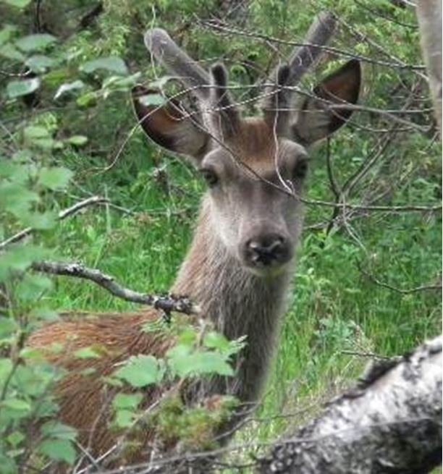
9 Hva er forskjellen på et gevir og horn?
Horn og gevir er det samme, men på hjortevilt kalles hornet gevir.
Horn er hardere enn gevir.
Gevir vokser ut og felles hvert år. Horn felles aldri.
Hjortevilt har gevir. Storfe og geiter har horn. Horn vokser hele livet. Gevir starter å vokse på etterjulsvinteren. Geviret er da dekket av bast (en slags hud). Innenfor basten går det blodårer som gir næring til veksten. Geviret vokser til brunsten nærmer seg. Da ramler basten av og geviret blir hardt. Omkring nyttår feller hjortevilt oftest geviret. Noen uker etter vokser det ut et nytt gevir fra bruddstedet (rosenkransen) nær hodebunnen på dyret. Hos villrein har kalver og hunndyr også gevir. Fellingstidspunktene er der litt annerledes.

Slide 11
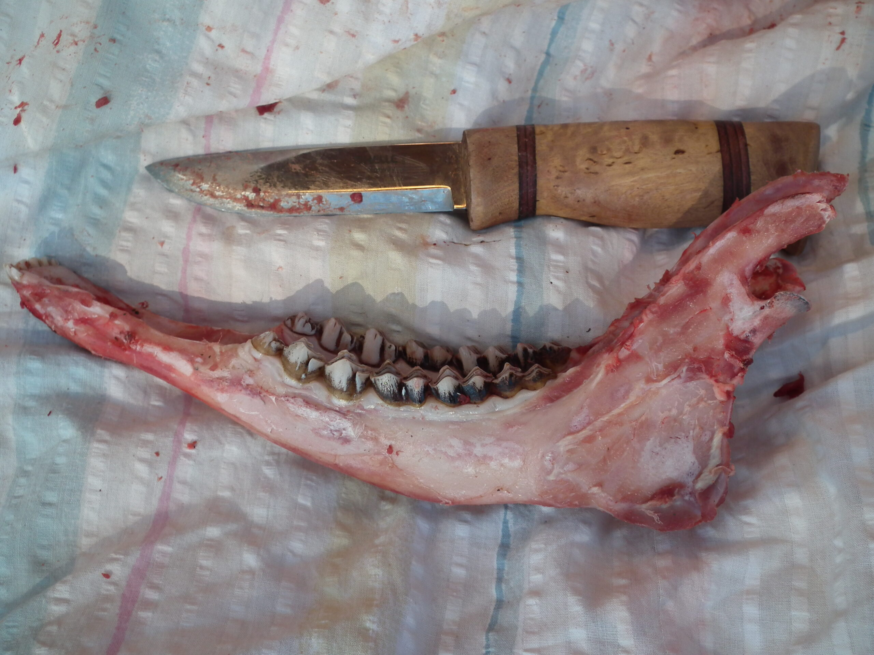
10 Hvordan vet vi hvor gammel et hjortevilt er?
Det merker en på vekten.
En ser det på tennene.
En måler lengden på klauvene.
En ser det på tennene. Kalver, ungdyr og voksne har ulikt antall og form på tennene. På eldre dyr må tennene slipes for å telle årringene. Det er nyttig å vite alderssammensetningen i en hjorteviltbestand. Derfor samler en enkelte år inn underkjeven for å finne alder.

Slide 12
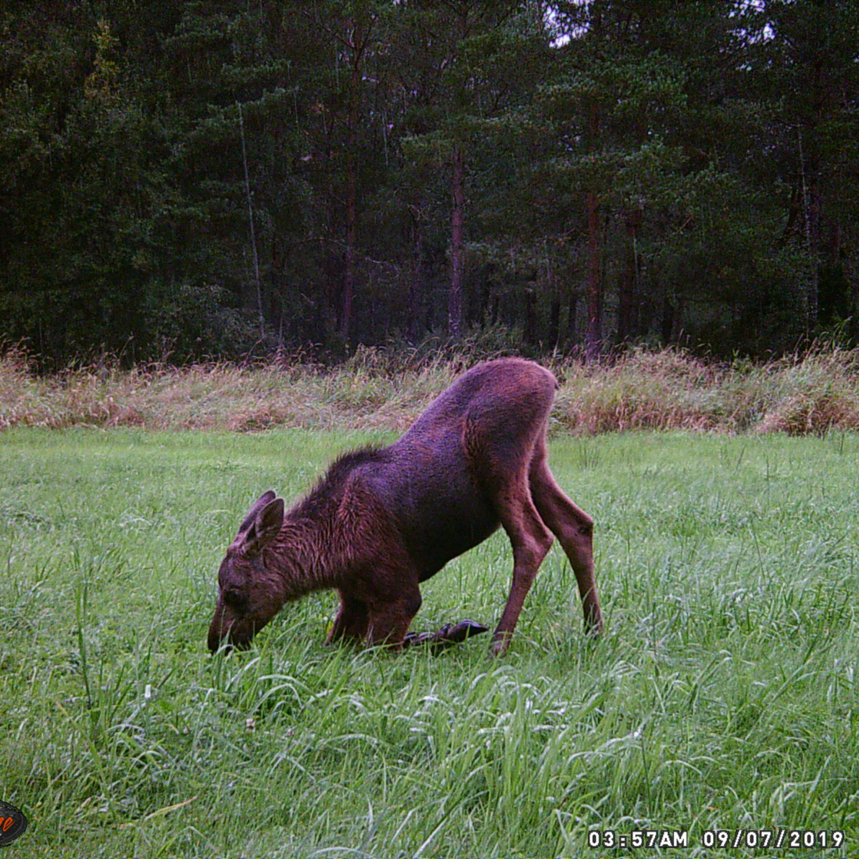
11 Hvilket dyr er dette?
Voksen rågeit
Hjortekalv
Elgkalv
Det er en elgkalv i september. Ser du at den går på kne for å spise? Elgen har lange bein og kort hals. Kroppsformen passer til å spise av busker og trær. Den har vansker med å rekke ned når den spiser gress.

Slide 13
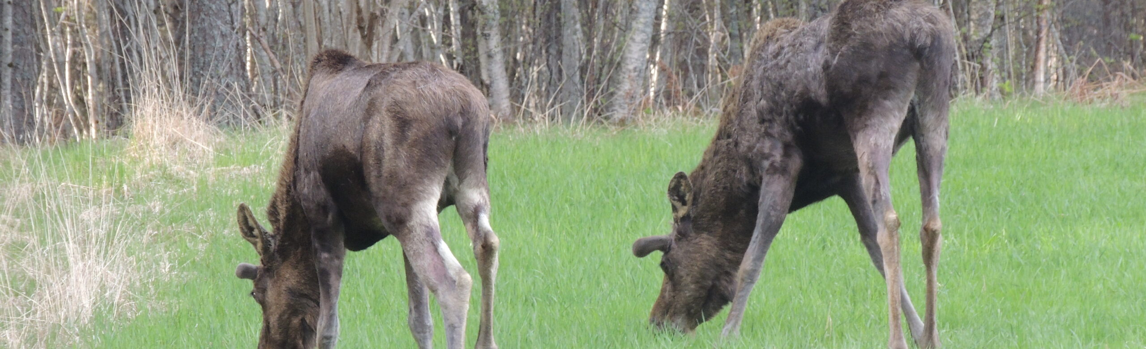
12 Hvilken art, alder og kjønn er det på disse dyrene?
To unge hjortebukker
En ung elgku og en ung elgokse.
Elgokser. Vanskelig å være sikker på alder. Trolig en ettåring og en toåring.
Det er elger. Du ser at det er bast på geviret. Bildet er tatt om våren. Trolig er en av elgene et ungdyr, den andre kanskje en ung voksen okse. Det er vanskelig å si sikkert før seinere på høsten. Det er elger. Du ser at det er bast på geviret. Bildet er tatt om våren. Trolig er en av elgene et ungdyr, den andre kanskje en ung voksen okse. Det er vanskelig å si sikkert før seinere på høsten.

Slide 14
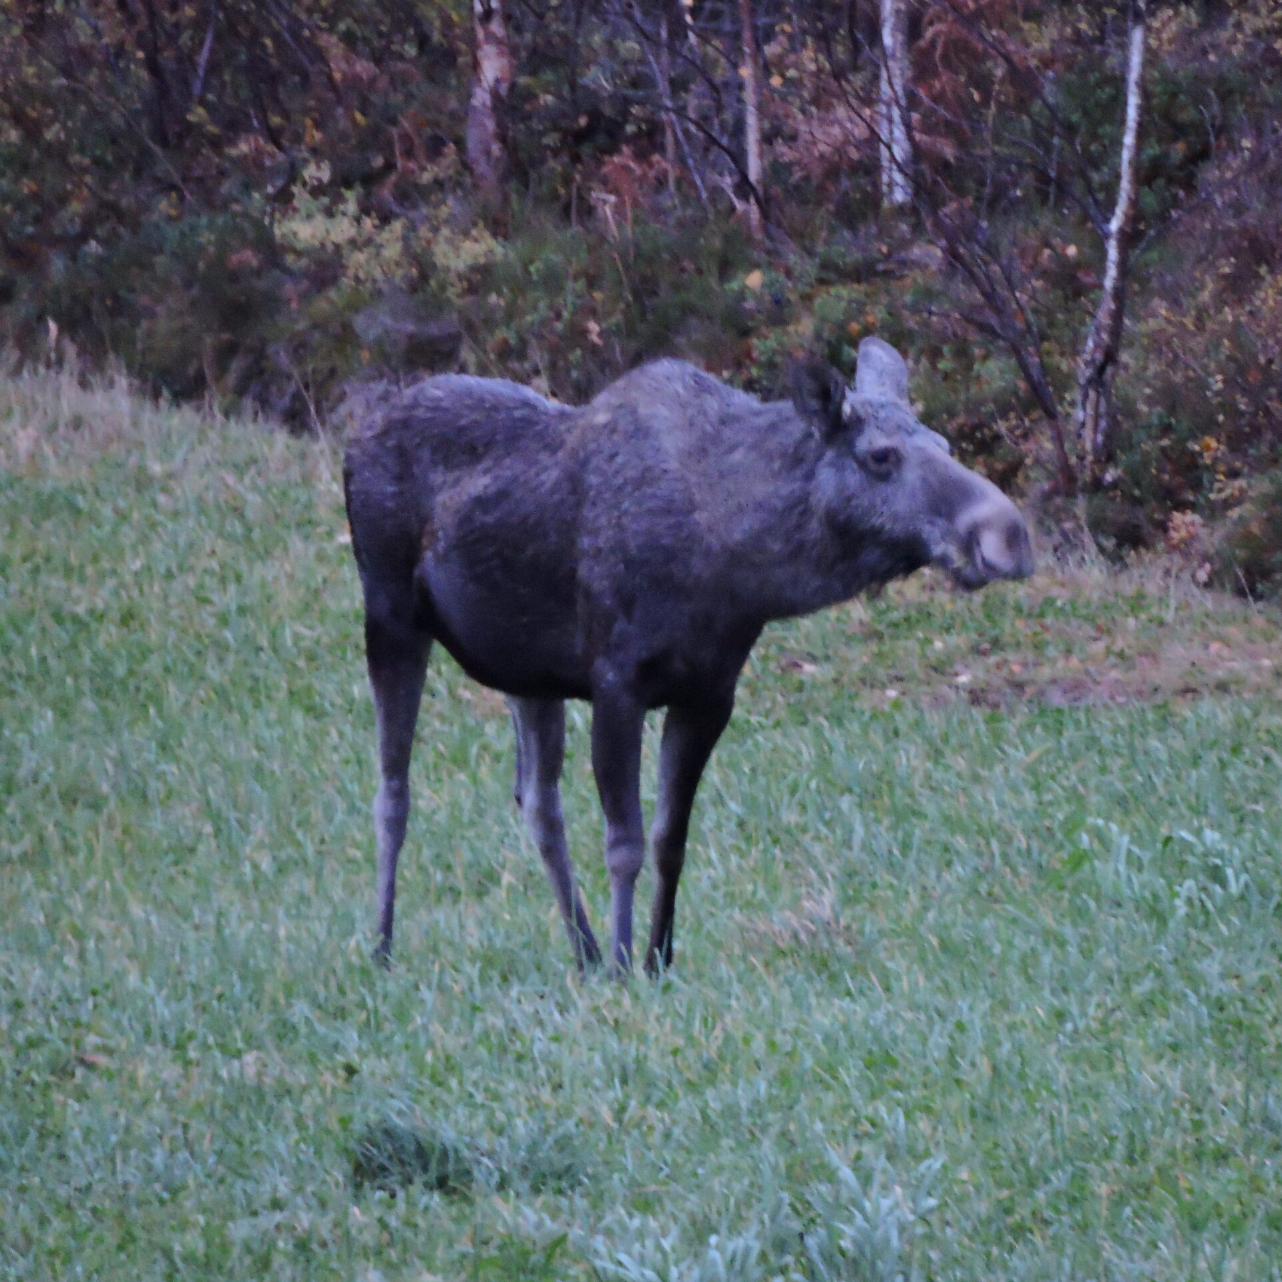
13 Er det vanskelig å se forskjell på ei elgkvige og en stor elgkalv?
Nei, du ser alltid forkjell på kalv og kvige.
Dersom dyret går nær elgkua er det en kalv.
Det er vanskelig å skille mellom stor kalv fra lita kvige seint i jakta.
En stor elgkalv kan seint på høsten være større enn ei lita kvige. Elgkalven vokser fort, så først i jakta ser du forskjell. Elgkalven har mye av kalveulla igjen oppå nakken. Det er og vanskelig å se forskjell på ei elgkvige og en ung elgku. Derfor er det vanskelig når du har fellingstillatelse på en elgkvige.

Slide 15
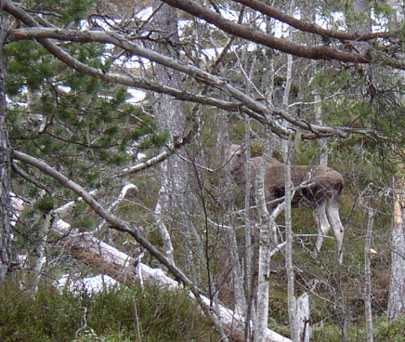
14 Hvilket dyr, alder og kjønn er dette?
Voksen hjortebukk
Stor voksen hjortekolle.
Trolig en ung eller voksen elgku.
Slik kan det være på jakt. Du ser bare deler av et dyr, men kan ikke skyte før du vet art, kjønn og alder. Bakgrunnen til dette dyret er sikker. Det er en del kvist mellom meg og dyret, derfor skjøt jeg ikke. Dette er en elg. Det ser du på formen og på hvitfargen på innsida av bakbeina. Hvitfargen går langt opp mellom låra. Da er det ganske sikkert en ku. Det ser ikke ut som om dyret har gevir.

Slide 16
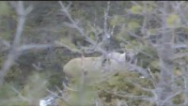
15 Hvilke elger prøver å snike seg ut av et drev i videoen?
Elgokse og ku
To elgkalver
Elgku og kalv
Dette er en typisk jaktsituasjon. Vi har poster ute, og jeg er med som driver. Jeg ser to dyr bevege seg i krattet ca hundre meter borte. De står helt stille i håp om at driverne ikke ser dem. Jeg kan ikke skyte på grunn av kratt og bakgrunn. Men hvilke dyr skal jeg melde til postene? Med litt erfaring ser en at dyra er elger. Det fremste dyret er ganske sikkert ikke en kalv.

Slide 17
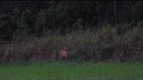
16 Det er 20. august, og du er på rådyrpost og ser dyret på videoen. Kan du skyte?
Bare skyt. Det er en rådyrbukk og bakgrunnen er sikker.
Skyter du blir det bot. Det er en fredet rådyrgeit.
Ikke skyt, dette er en hjortekalv.
Jakter du før 25 september kan du ikke skyte. Da er det bare lovlig å skyte rådyrbukk. Dette er ei rågeit. Når skytelyset begynner å forsvinne er det vanskelig å se art, kjønn og alder på dyr. Da kan du ikke skyte. Og dersom du skyter, blir du blendet av munningsflammen. Dyret springer ofte ut av marka og gjemmer seg i kjerr og lyng i utmarka. Da trengs det ettersøk.

Slide 18
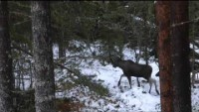
17 Ville du ha skutt på disse elgene? Skuddavstand 65 meter.
Ja på kua. Gir mest kjøtt.
Ja, på kalven for en kan ikke skyte kua fra kalven.
Det er for vanskelig for meg som førstegangsjeger.
Det er helt tydelig en elgku med kalv. I første del av videoen er det mye kvist mellom deg og dyra. Mot slutten slakker dyra litt av og det er en åpning i kvisten. Kunne du ha skutt kalven? Kalven er et lite mål og den er i fart. Sjansene for skadeskudd, særlig vomskudd, er mye større på dyr som løper, men og på dyr som går. Som nybegynner kan du ikke skyte.

Slide 19
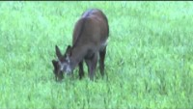
18 Det er tidlig sommer og du ser to hjorter beite. Hvilken kjønn og alder?
Det er to voksne koller
Det er to voksne hjortebukker.
Det er et hanndyr og ett hunndyr, trolig fjorskalver.
Dette er to hjorter. Det er ett hunndyr og et hanndyr. Du ser begynnelsen til et gevir. Gevirtappene er så små at det trolig er en spissbukk som ble født året før. Hunndyret kan være ei kvige eller ei ung kolle.

Slide 20
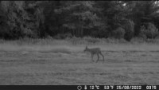
19 Hvilket dyr kommer her?
Rådyrgeit
Rådyrkje
Rådyrbukk
Her kommer en rådyrbukk. Ser du nøyere etter har den to korte gevirstenger. Det vil si at den er født året før. I første del av rådyrjakta er det bare lov å skyte bukk. Skyter du en geit da gir det en bot på mange tusen kroner.

Slide 21
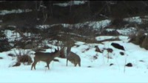
20 Hva driver de to rådyrbukkene på videoen med?
De leikesloss
De sloss om å få parre ei rådyrgeit.
To rådyrbukker som sloss om et revir om våren.
På videoen ser du to rådyrbukker som sloss om et revir. Hver vår prøver rådyrbukkene å skaffe seg et bra hjemmeområde. De hevder revir. De legger duftspor langs grensene for at andre bukker skal holde seg unna. Kommer en annen bukk innenfor området kan det bli kamp. Bukker med et bra revir får ofte rågeiter på besøk, og da får de en mulighet til å parre seg. Elgokser, villreinbukker og hjortebukker hevder ikke revir på samme måte. men alle prøver å finne brunstige hunndyr som de kan parre seg med. Som en del av dette prøver de å skremme eller jage andre hanndyr.

Slide 22
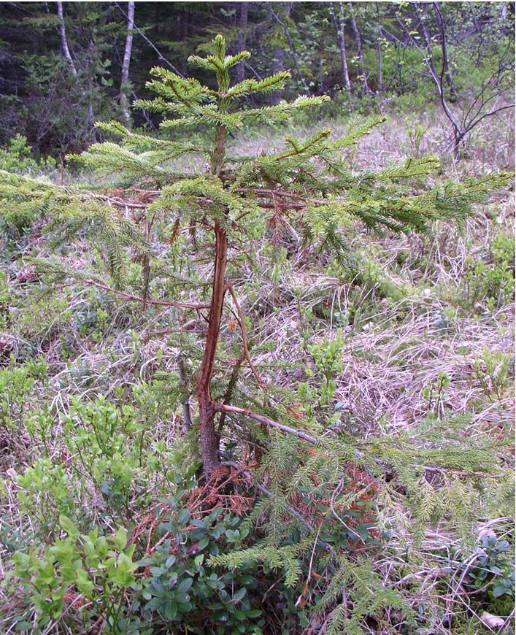
21 Hva har skjedd på bildet?
En hjort har spist av planten.
En elg har tråkket på planten.
Et rådyr har markert revir med gevir og klauver.
Her har et rådyr vært og markert grensene for sitt hjemmeområde. Den har gnidd duftstoffer fra gevirroten mot granbuske slik at barken har forsvunnet. Den har og sparket opp mose med frambeina. Den har en duftkjertel mellom klauvene, og da markerer den lukta si på mosen.

Slide 23
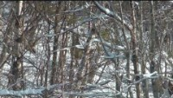
22 Her kan du ikke skyte. Hvilke dyr melder du til neste post?
Ei simle og villreinkalv.
To rådyr
En hjortekolle med kalv
Her passerer to rådyr. Skuddavstand er kort, men du kan ikke skyte gjennom krattet. Det er vanskelig å se kjønn og alder på dyra. Dette er en vanlig opplevelse på post, Noen gang hvisker en på jaktradioen slik at neste post er forberedt på hvilke dyr som kommer.

Slide 24
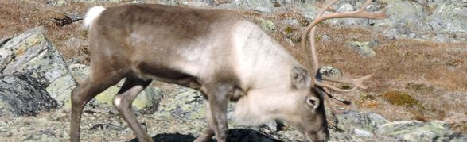
23 Hvilket dyr ser du på bildet?
Hjortebukk
Reinsimle
Ung reinsbukk
Her ser du en typisk ung reinsbukk. De har ofte denne runde C formen på gevirene. Bildet er tatt etter reinsjakta. Ser du at geviret er feid, slik at basten er vekke. Reinsdyra klarer seg godt i slike karrige terreng som du ser på bildet.

Slide 25
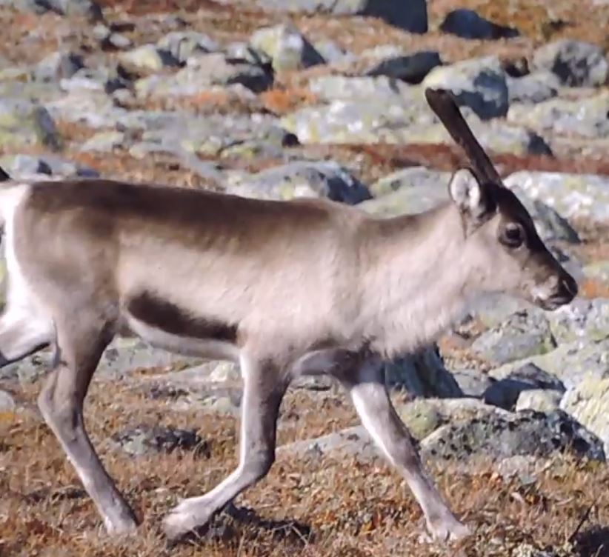
24 Hvilket reinsdyr er dette?
Reinskalv
Ungdyr simle
Voksen simle
Det er en reinskalv i slutten av september. Reinskalver kan ha to korte eller lengre gevirstenger den første høsten. Hos noen av kalvene kan gevirstengene ha en sidetagg.

Slide 26
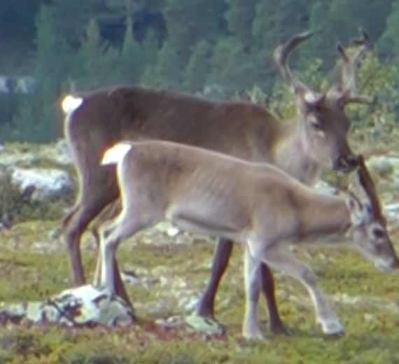
25 Her ser du to dyr. Hvilke dyr er det?
To dåhjorter. En kalv og en liten bukk.
En reinskalv og ei simle.
Hjortebukk og kalv.
På bildet ser du to reinsdyr som går i bakkant av en flokk på 150 dyr. Dette er ganske sikkert ei simle og en kalv. De ble hengende litt etter flokken. Det er ofte slik en kan få en skuddmulighet.

Slide 27
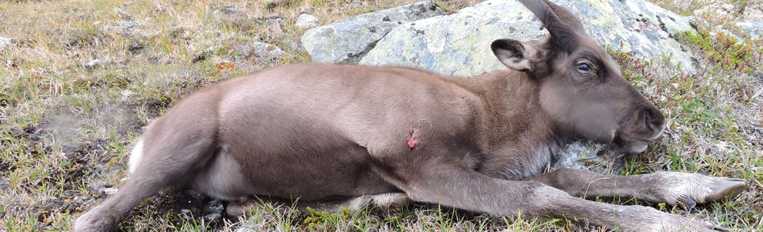
26 Er det stor forskjell på tamrein og villrein?
Tamrein i Norge kommer fra Sibir. De er ganske forskjellig fra villrein.
Nei, trolig er villrein og tamrein ganske genetisk like.
Ja de er ganske forskjellige. Tamreinen klarer seg ikke uten gjeting og foring.
Bildet viser en villreinkalv som sovnet stille inn bak en stein etter at den ble skutt. Mange av villreinstammene våre har opprinnelig vært tamrein som en har sluttet å gjete. De opprinneligste villreinene i Norge har vi trolig i Snøhettaområdet. Reinen i dette området er mere sky enn i andre områder. Trolig er det i dag liten genetisk forskjell mellom villrein og tamrein.

